Slide 1
INCONTRO PRESENTAZIONE
BANDO “SMART LIVING”
giovedì 1 dicembre 2016
ANCE Lombardia
c/o Assimpredil ANCE, via San Maurilio 21, Milano
Paola Negroni
Regione Lombardia
Dirigente UO Competitività, Sviluppo e Accesso al Credito

Slide 2
La Vision
l.r. 11/2014 “Impresa Lombardia: per
la libertà di impresa, il lavoro e la competitività”
l.r. 26/2015 “Manifattura
diffusa creativa e tecnologica 4.0”
Strategia “LOMBARDIA 5.0” – Politiche per il consolidamento e la valorizzazione delle filiere eccellenti lombarde
Ecosistemi pubblico-privato per lo sviluppo e la competitività dell’impresa lombarda

Slide 3
Lombardia 5.0: linee di intervento
Contaminazione tra digitalizzazione e processi produttivi tradizionali per creare nuovi e competitivi modelli di business
(es. Digitaly di CNA e FaberLab di Confartigianto ecc)
Valorizzazione delle filiere di eccellenza territoriali, come fattori di sviluppo che integrano produzione, servizi e tecnologia attraverso la messa a sistema delle conoscenze e delle capacità professionali, anche mediante il coinvolgimento delle Associazioni
Sostenere l’accesso al credito, gli investimenti in innovazione di processo e di prodotto, favorire l’investimento privato, ampliando la sfera di interesse del venture capital e dell’equity, anche in addizionalità con gli incentivi fiscali nazionali
Promuovere partenariati pubblico-privati per sostenere la manifattura diffusa valorizzando i nuovi luoghi di lavoro e socializzazione, che contribuiscono anche a rivitalizzare il territorio e a rilanciare aree dismesse o immobili sottoutilizzati (Fab Lab, Hub dell’innovazione ecc)
Favorire la continuità d’impresa, il passaggio generazionale e la competitività attraverso la ricerca e l’innovazione, sperimentando
nuovi percorsi formativi
2

Slide 4
Lombardia 5.0: attuazione
Bando Smart Living
Dotazione finanziaria complessiva - Delibera n. 5520 del 2 agosto 2016
€ 15.000.000 a fondo perduto
Caratteristiche ed entità dell’agevolazione:
max. € 800.000 per aggregazione
investimento per partenariato pari o superiore ad € 200.000
Tipologia di Attività | PMI | Grande Impresa | Università
Sviluppo sperimentale OBBLIGATORIO | 40% | 40% | 40%
Innovazione dei processi e dell’organizzazione | 50% | 15% | Non applicabile
Innovazione di prodotto | 200.000€ nel triennio | 200.000€ nel triennio
3

Slide 5
REGIME DI AIUTO
Le Agevolazioni previste dal Bando sono concesse:
per le attività di Sviluppo sperimentale ed Innovazione dei processi e dell’organizzazione ai sensi rispettivamente dell’art. 25 commi 5 e 6 e dell’art. 29 del Regolamento (UE) n. 651/2014;
per le attività di Innovazione di prodotto il Regolamento (UE) n. 1407/2013 stabilisce che l’importo complessivo degli aiuti de minimis concessi da uno Stato membro a un’impresa unica non possa superare 200.000 Euro nell’arco di tre esercizi finanziari e 100.000 Euro per il settore del trasporto merci per conto terzi, nell’ultimo triennio (art. 3.2).

Slide 6
OBIETTIVI
  Sostenere la filiera denominata «Smart Living» che integra produzioni, servizi e tecnologia riconducibili ai settori Edilizia, Legno Arredo Casa, Elettrodomestici e High-tech
  DESTINATARI
  Aggregazioni riferite ai comparti Manufatturiero, Costruzioni, Commercio e Servizi composte da almeno tre soggetti di cui almeno due PMI ed un soggetto a scelta tra Università e Grandi imprese
  FORMALIZZAZIONE DEL PARTENARIATO
Accordo di Collaborazione
PROCEDURA ISTRUTTORIA
  Valutativa a sportello
  DURATA DEI PROGETTI
  max. 18 mesi dal decreto di concessione del contributo
  AMBITO TERRITORIALE DI RIFERIMENTO
  Regione Lombardia

Slide 7
INTERVENTI AMMISSIBILI
Impatto ecologico in ogni singola fase del ciclo di vita dei prodotti: produzione, gestione, recupero;
Valore energetico-funzionale di nuovi materiali riciclati e riciclabili, per ideare e produrre oggetti/mobili di design sostenibile per l’arredo della casa (eco-design);
Smart Supply Chain filiera integrata di processi/modelli di business e produttivi, anche in chiave export;
Soluzioni di screening energetico e sismico degli edifici;
Elaborazione e implementazione di modelli innovativi di intervento sul patrimonio edilizio esistente: adeguamento sismico, recupero edilizio, riqualificazione energetica e/o strutturale;
Domotica, anche finalizzata a favorire l’autonomia e l’accessibilità a supporto dei servizi della persona, il wi-fi e la sensoristica avanzata (IoT);
Sistemi di progettazione virtuale, con particolare riferimento al Building Information Modelling, di prototipazione avanzata e di home & building automation;
Big data analysis, le tecniche di intelligenza artificiale “Sistemi cognitivi” e le tecnologie in ambito Cloud Computing, a supporto della gestione intelligente in tempo reale dei dati e delle informazioni;
Sistemi intelligenti per la gestione, l’intrattenimento, il monitoraggio e la sicurezza degli impianti ad uso domestico, con particolare riferimento agli apparecchi elettrodomestici bianchi/bruni.

Slide 8
Erogazioni
L’erogazione avviene in due tranche:
40% a titolo di anticipo
previo rilascio di fideiussione (ad eccezione delle Università pubbliche)
oppure erogazione del 40% sulla base dello stato avanzamento lavori, previa presentazione di rendicontazione delle spese sostenute e quietanzate di pari importo
Seconda tranche a saldo previa presentazione della relazione finale sull’esito del Progetto e rendicontazione finale delle spese effettivamente sostenute e quietanzate.

Slide 9
TIPOLOGIE DI SPESE AMMISSIBILI
Spese di personale relative a ricercatori, tecnici e altro personale ausiliario nella misura in cui sono impiegati per la realizzazione del Progetto;
Costi di ammortamento relativi ad impianti, macchinari e attrezzature, nella misura e per il periodo in cui sono utilizzati nell’ambito del Progetto Nel caso di beni acquisiti in leasing, sono ammissibili i canoni pagati dall’utilizzatore al concedente, al netto delle spese accessorie (tasse, margine del concedente, interessi, spese generali, oneri assicurativi), nella misura e per il periodo in cui il relativo bene è utilizzato per il Progetto;
Costi della ricerca contrattuale, le conoscenze e i brevetti acquisiti o ottenuti in licenza da fonti esterne alle normali condizioni di mercato, nonché i costi dei servizi di consulenza e di servizi equivalenti utilizzati esclusivamente ai fini del Progetto;
Altri costi di esercizio, direttamente connessi alla realizzazione del Progetto, inclusi: i costi di materiali, forniture e prodotti analoghi, le spese di certificazione di laboratorio (per un Massimo del 20% delle spese di competenza di ciascun partner);
Spese generali forfettarie addizionali derivanti direttamente dal Progetto per un massimo del 15% delle spese di personale di ciascun Partner;
Studi di fattibilità per l’approccio all’export di nuovi mercati, comprensivo della strutturazione di un modello aziendale di rete di vendita o post vendita nel paese target;
Strumenti di comunicazione innovativi funzionali all’avvio/rafforzamento di attività di export;
Conseguimento di certificazioni estere per prodotti da promuovere nei mercati target;
Traduzione ed adeguamento di manuali destinati ai paesi target.

Slide 10
CRITERI DI VALUTAZIONE
QUALITA’ PROGETTUALE
Sostenibilità e potenzialità
Coerenza dei costi
GRADO DI INNOVAZIONE
Livelli incrementali dell’operazione rispetto allo stato dell’arte
QUALITA’ DELL’ORGANIZZAZIONE
Qualità del management in relazione agli obiettivi e al contenuto del­l’o­pe­ra­zio­ne
Qualità del team dedicato alla realizzazione dell’operazione
Livello di miglioramento del profilo tecnico-scientifico-pro­fes­sio­na­le del personale
PREMIALITA’
Progetto che sviluppa sistemi e tecnologie atte a ridurre i costi di produzione attraverso il risparmio e la maggiore efficienza nell’impiego delle materie prime e/o la riduzione degli scarti e dei rifiuti delle lavorazioni
Progetto che sviluppa soluzioni nell’ottica dell’economia circolare che consentono di prolungare l’uso dei materiali e prodotti, favorendone e incentivandone il riutilizzo e riciclo, ai fini del raggiungimento della loro sostenibilità economica
Progetto che sviluppa soluzioni innovative per la riqualificazione interna ed esterna finalizzate al miglioramento della performance ambientale degli stessi

Slide 11
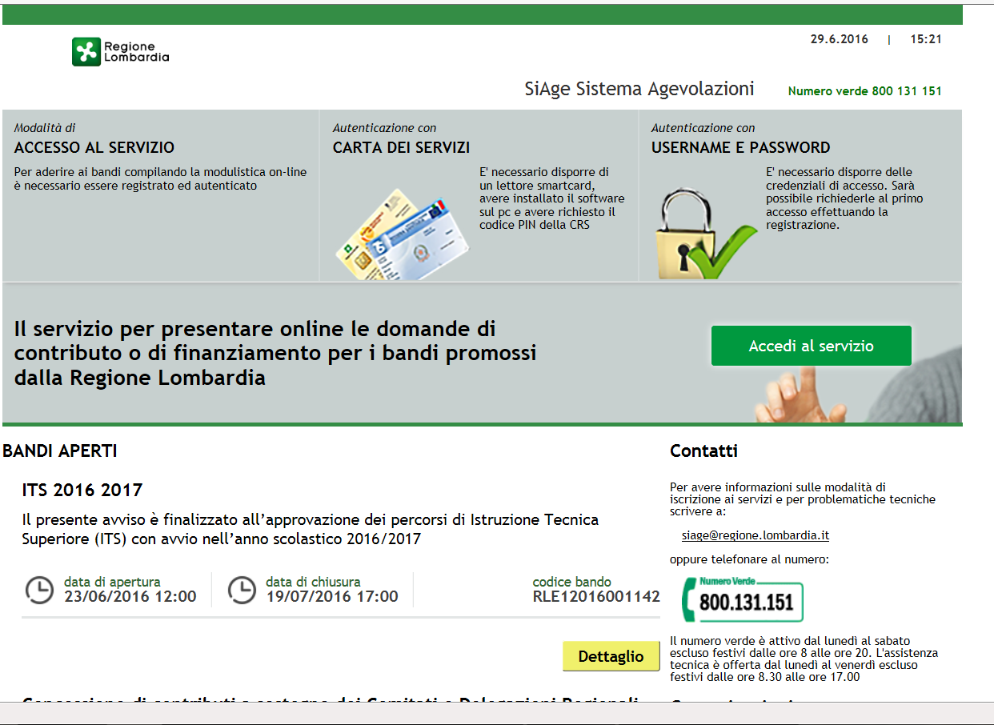
Modalità di partecipazione al Bando
SIAGE
PROFILAZIONE
APERTURA
1° step
2° step
Già da ora
Dalle ore 12
del 1 febbraio 2017

Slide 12
Il bando è scaricabile dal sito http://www.sviluppoeconomico.regione.lombardia.it
per quesiti attinenti alle modalità di presentazione delle domande di partecipazione al Bando
smartliving@regione.lombardia.it
Per le richieste di assistenza tecnica alla compilazione on-line e per i quesiti di ordine tecnico sulle procedure informatizzate:
Call Center di Lombardia Informatica al numero verde 800.131.151 operativo dal lunedì al sabato, escluso i festivi, dalle ore 8.00 alle ore 20.00
Per quesiti inerenti l’assistenza tecnica alla compilazione on line, il call center è operativo dal lunedì al sabato, escluso i festivi, dalle ore 8.30 alle ore 17.00.

